Slide 1
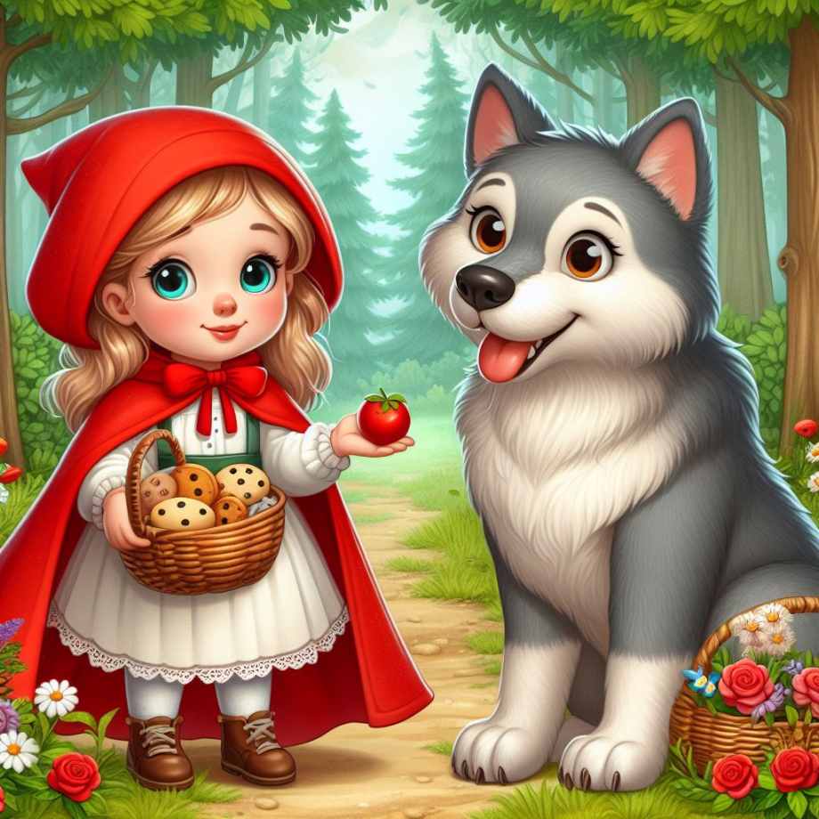
Красная Шапочка взяла с собой в корзинку 8 пирожков, чтобы угостить бабушку.
По дороге она встретила волка, который попросил её отдать ему некоторое количество пирожков. Красная Шапочка дала волку 3 пирожка. Сколько пирожков осталось у Красной Шапочки?

Slide 2
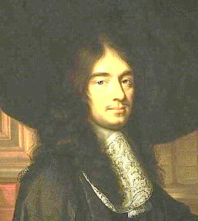

Шарль Перро родился 12 января 1628 года в Париже в семье судьи Парижского парламента Пьера Перро.

Slide 3
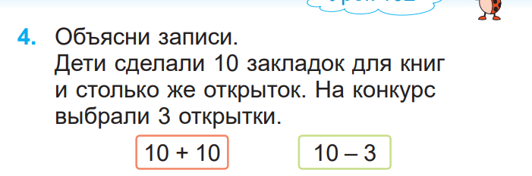
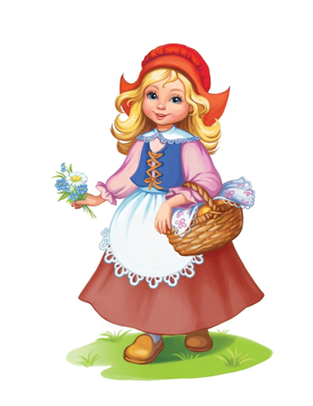

Slide 4

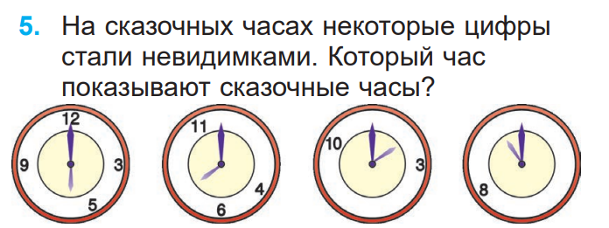
6 ч
8 ч
2 ч
11 ч

Slide 5
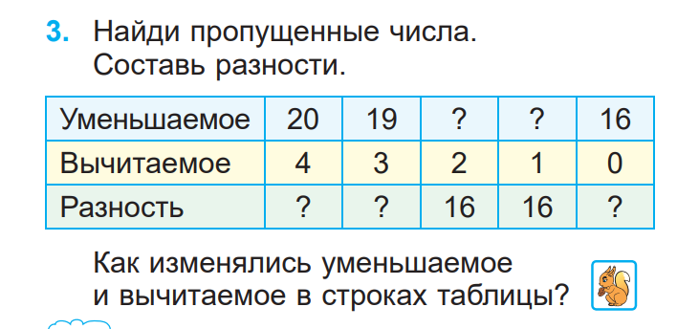
18
17
16
16
16

Slide 6
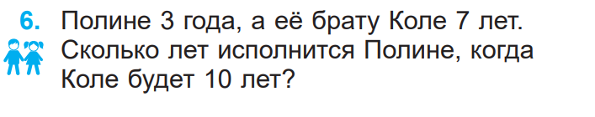
7 – 3 = 4 (г.)
10 – 4 = 6 (л.)

Slide 7
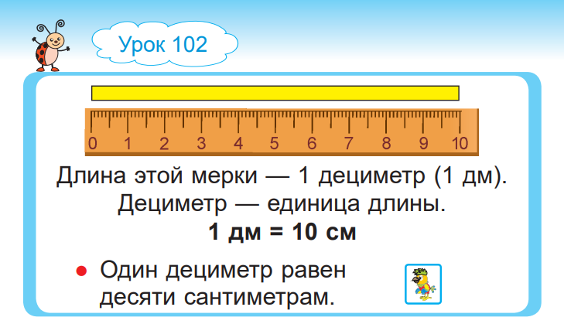

Slide 8
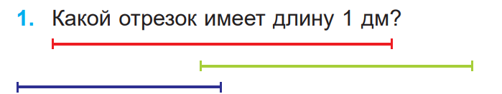

Slide 9
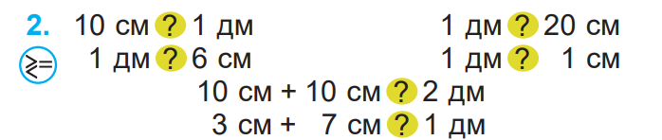

=
<
>
>
=
=

Slide 10

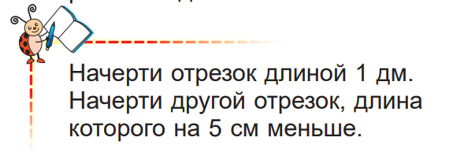
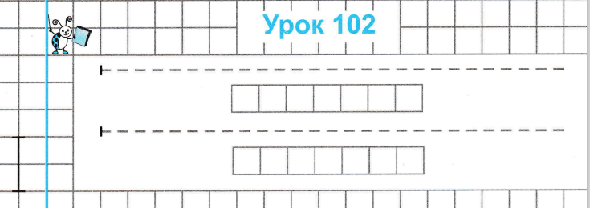
1 д м = 1 0 см
1 0 - 5 = 5

Slide 11

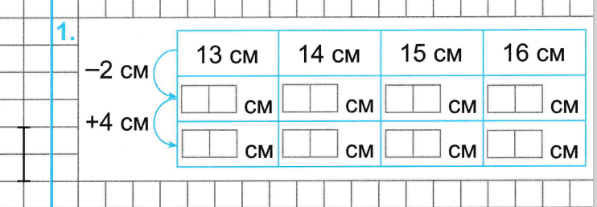
1 1
1 2
1 3
1 4
1 5
1 6
1 7
1 8

Slide 12
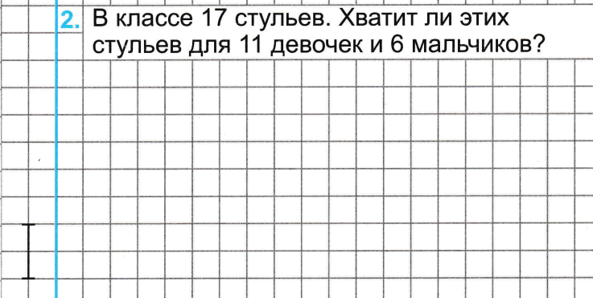

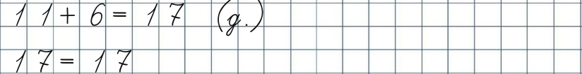
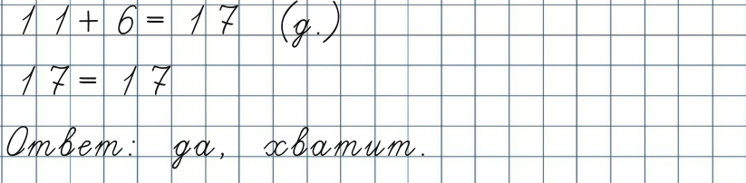



Slide 13
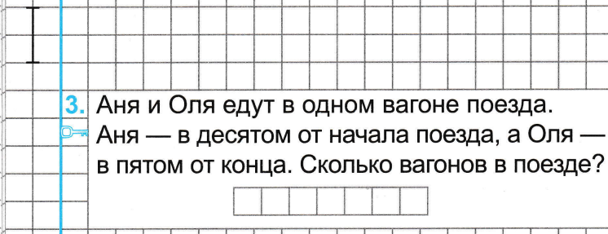
1 4 вагонов

